Slide 1

HỌC VIỆN KỸ THUẬT MẬT MÃ
BÁO CÁO MÔN HỌC LẬP TRÌNH ANDROI CƠ BẢN
ĐỀ TÀI:
XÂY DỰNG ỨNG DỤNG Khám bệnh online
Sinh viên thực hiện: Trịnh Vân Nam CT030337
Nguyễn Xuân Bảo CT030305
Đỗ Đình Thịnh CT030349
NHÓM 10
Giảng viên hướng dẫn: Lê Bá Cường

Slide 2
NỘI DUNG CHÍNH
1
Tổng quan về đề tài
Tổng quan về các công nghệ và phần mềm sử dụng
2
3
Phân tích thiết kế hệ thông đặt lịch khám online
4
Kết luận và hướng phát triển

Slide 3
TỔNG QUAN VỀ ĐỀ TÀI
1.Giới thiệu đề tài
2. Mục tiêu
Xây dựng ứng dụng với các chức năng Đặt lịch khám ,xem thông tin các bài viết quản lý lịch khám
Xây dựng hệ thống cho phép người dùng có thể tìm kiếm, tra cứu thông tin chính xác và trực quan.
Ngày nay, tình hình dịch bệnh rất phức tạp.
Bệnh viện quá tải, không đáp ứng đủ các nhu cầu khám bệnh của bệnh nhân

Slide 4
Tổng quan về các công nghệ và phần mềm sử dụng
1. Các công nghệ được sử dụng
Ngôn ngữ Java
Hệ quản trị cơ sở dữ liệu MySQL
Html, css
Kotlin
Spring Boot FrameWork
Spring Data JPA

Slide 5
Tổng quan về các công nghệ và phần mềm sử dụng
2. Các phần mềm được sử dụng
MySQL Workbench
Phần mềm lập trình Visual Studio
Phần mềm Androi studio
Phần mềm Eclipse

Slide 6
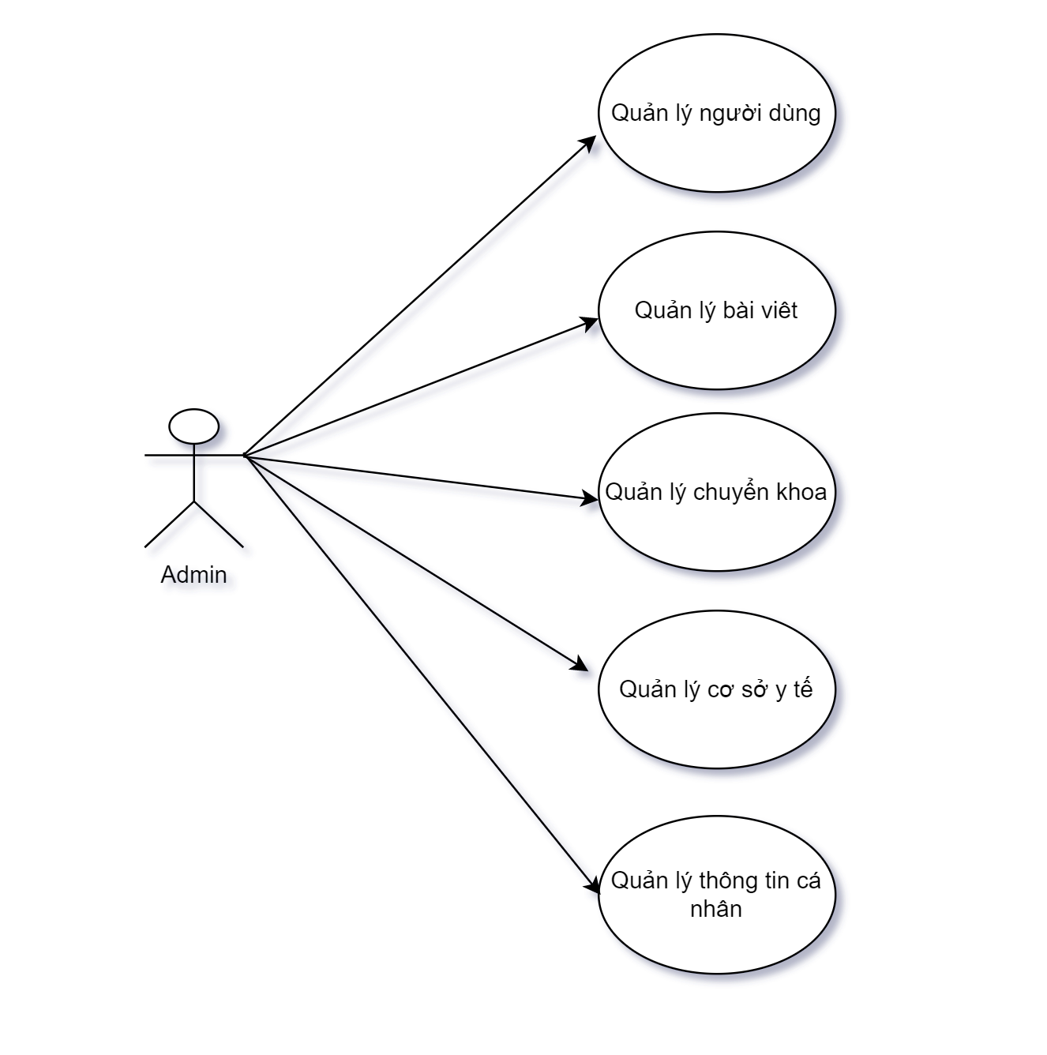
PHÂN TÍCH THIẾT KẾ WEBSITE ĐẶT LỊCH ONLINE
Biểu đồ ca sử dụng mức tổng quát của Admin

Slide 7
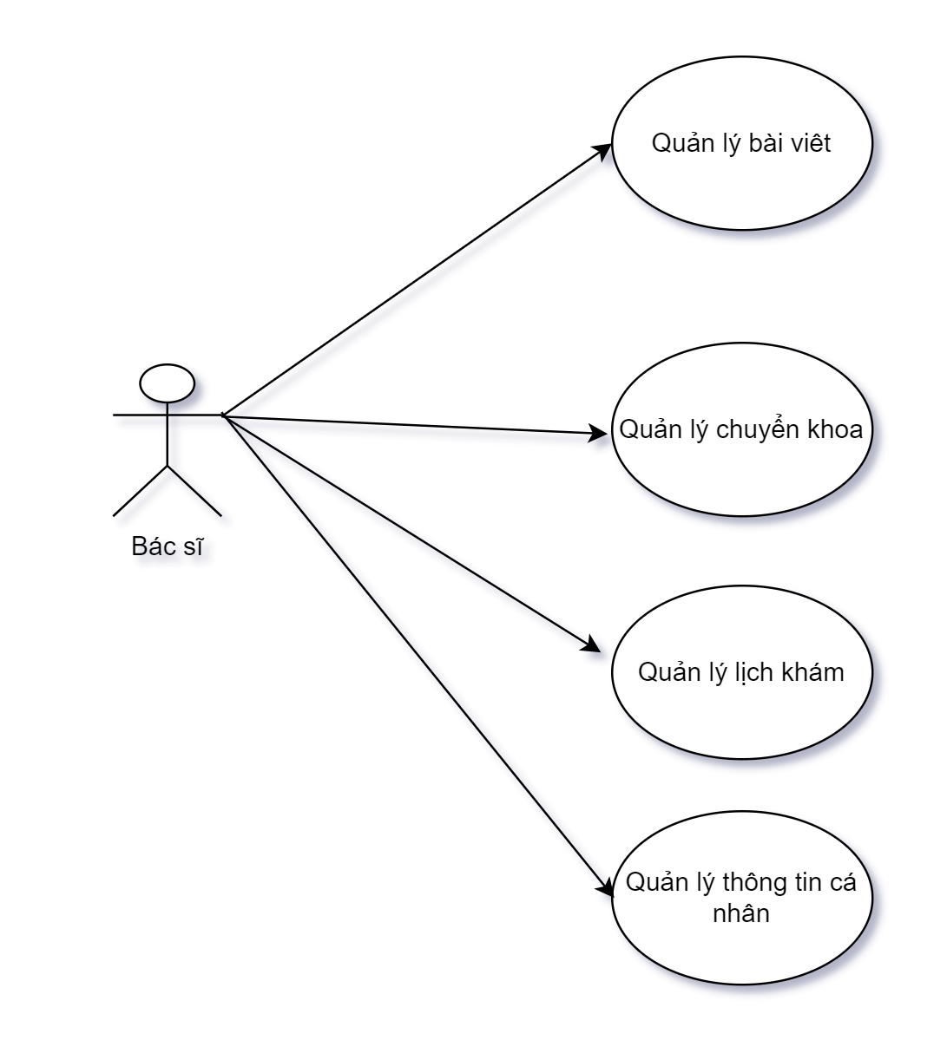
PHÂN TÍCH THIẾT KẾ WEBSITE ĐẶT LỊCH ONLINE
Biểu đồ ca sử dụng mức tổng quát của Bác sĩ

Slide 8
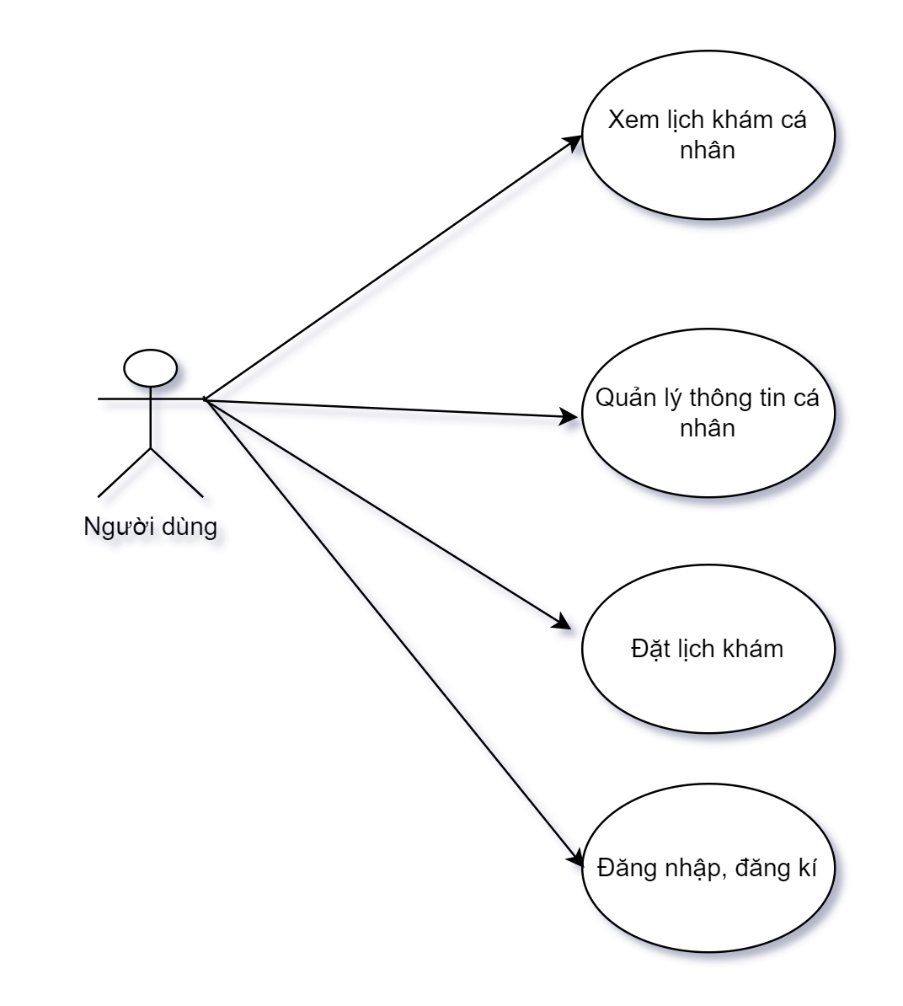
PHÂN TÍCH THIẾT KẾ WEBSITE ĐẶT LỊCH ONLINE
Biểu đồ ca sử dụng mức tổng quát của Người dùng

Slide 9
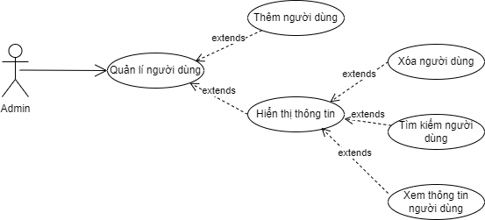
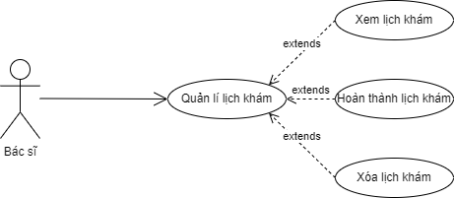
PHÂN TÍCH THIẾT KẾ WEBSITE ĐẶT LỊCH ONLINE
Phân rã USECASE
UC Quản lý lịch khám của bác sĩ
UC Quản lý người dùng của Admin

Slide 10
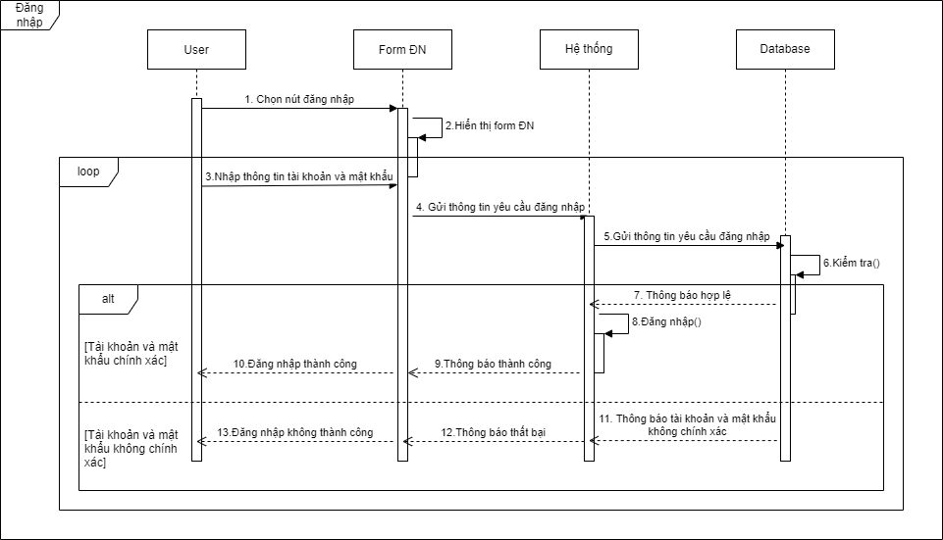
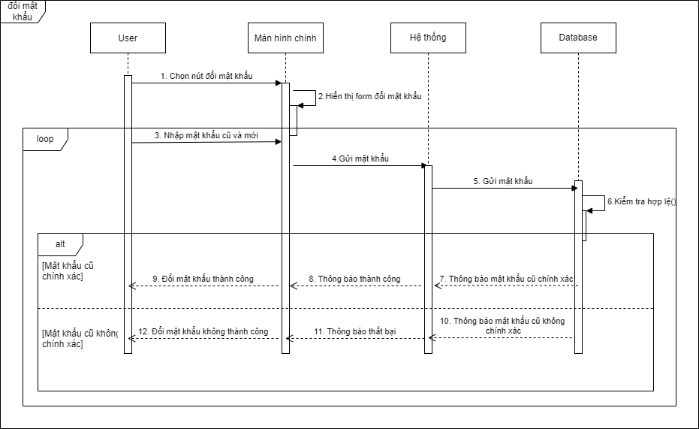
PHÂN TÍCH THIẾT KẾ WEBSITE ĐẶT LỊCH ONLINE
Biểu đồ tuần tự
Biểu đồ tuần tự đăng nhập
Biểu đồ tuần tự đổi mật khẩu

Slide 11
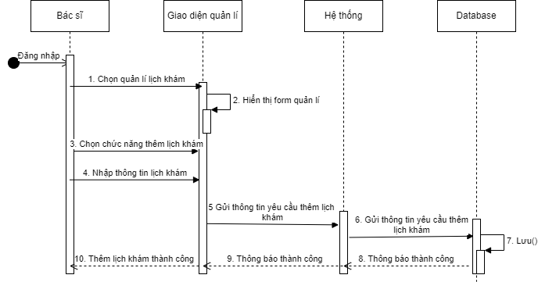
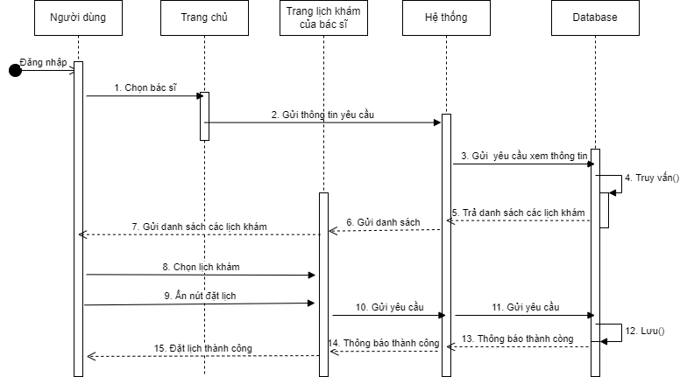
PHÂN TÍCH THIẾT KẾ WEBSITE ĐẶT LỊCH ONLINE
Biểu đồ tuần tự
Biểu đồ tuần tự thêm lịch khám của bác sĩ
Biểu đồ tuần tự đặt lịch khám

Slide 12
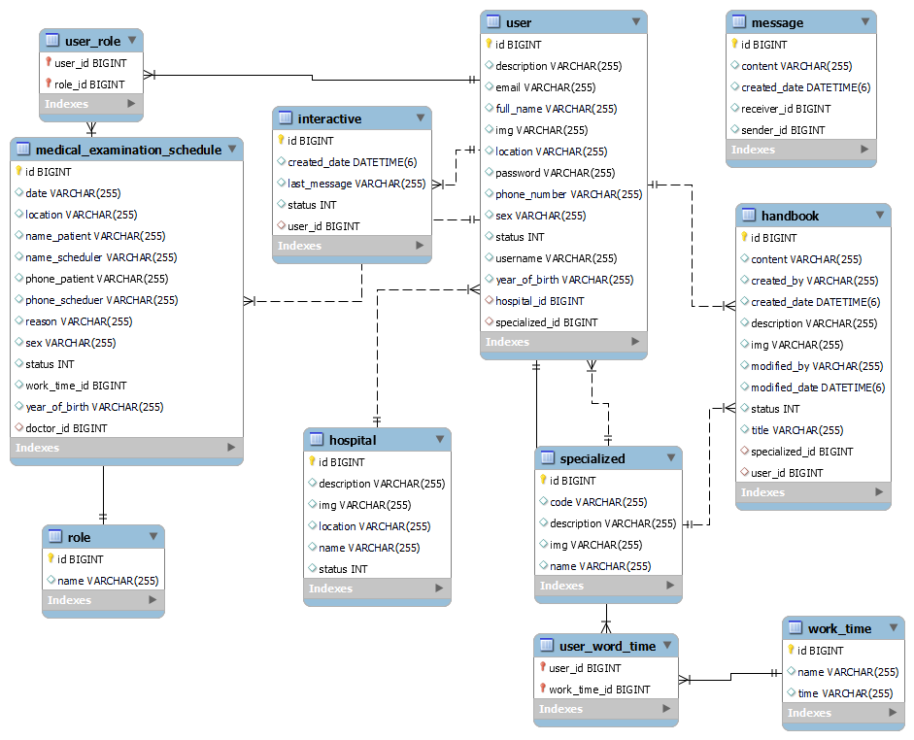
PHÂN TÍCH THIẾT KẾ WEBSITE ĐẶT LỊCH ONLINE
Thiết kế cơ sở dữ liệu

Slide 13
KẾT LUẬN VÀ HƯỚNG PHÁT TRIỂN
a)
b)
c)
Kết quả đạt được
- Hiểu và nắm vững công cụ lập trình, thiết kế website.
- Trau dồi kinh nghiệm làm đồ án.
- Trau dồi kỹ năng làm việc nhóm.
Hạn chế
- Nội dung hệ thống còn hạn chế.
- Website, ứng dụng chưa được thử nghiệm trên mạng internet.
- Vẫn còn thuật toán chưa tối ưu.
- Hệ thống chưa ứng dụng được vào thực tế.
Hướng phát triển
-Tiếp tục phát triển nâng cấp giao diện để có tính thân thiện ,dễ dùng
-Phát triển mô hình đa nền tảng, chạy trên cả mobile app
-Nâng cấp hệ thống bảo mật của website.
-Thêm một số chức năng, tính năng khác cho mô hình

Slide 14
CHÚNG EM XIN CHÂN TRỌNG CẢM ƠN

